Slide 1
INTRODUCCIÓN A LA MINERÍA DE DATOS
BIY7121 MINERÍA DE DATOS

Slide 2
CONTENIDO
01
EXTRACCIÓN DEL CONOCIMIENTO
02
TÉCNICAS
03
RESUMEN

Slide 3
EXTRACCIÓN DEL CONOCIMIENTO
01

Slide 4
EXTRACCIÓN DEL CONOCIMIENTO
El proceso de Minería de Datos, pasa por estas tres fases iniciales…
Comprensión del negocio y del problema que se quiere resolver
Filtrado de datos
Selección de Variables o atributos

Slide 5

EXTRACCIÓN DEL CONOCIMIENTO
Los métodos para la selección de los atributos que más influencia tienen en el problema son básicamente dos:
Aquellos basados en la elección de los mejores atributos del problema.
Aquellos que buscan variables independientes mediante test de sensibilidad, algoritmos de distancia o heurísticos.

Slide 6
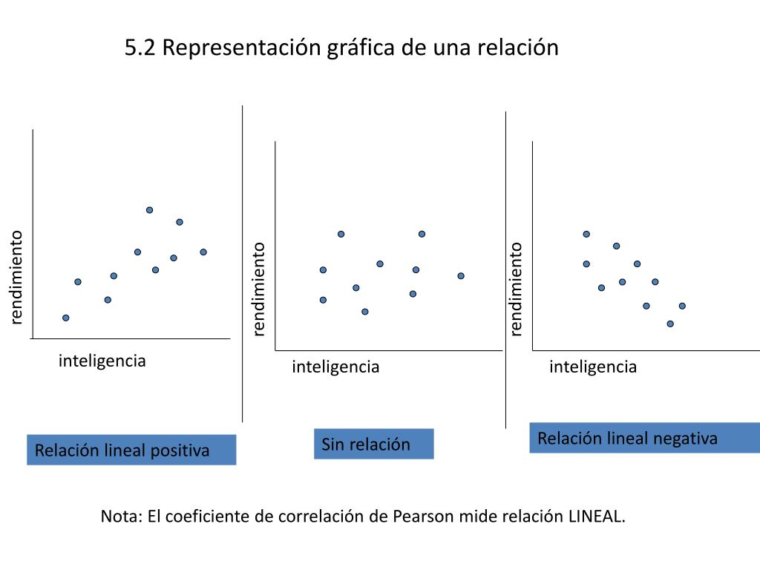
EXTRACCIÓN DEL CONOCIMIENTO
La extracción del conocimiento es la esencia de la Minería de datos donde, mediante una técnica, se obtiene un modelo de conocimiento que representa patrones de los comportamientos observados en los valores de las variables del problema o relaciones de asociación entre dichas variables.

Slide 7
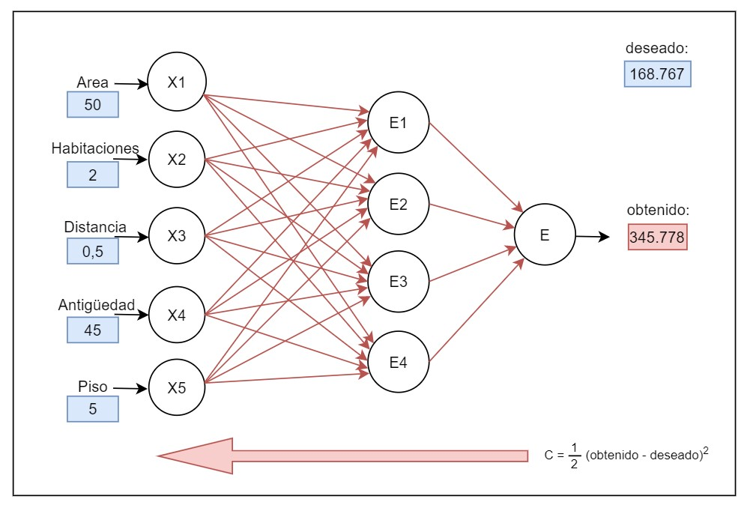
EXTRACCIÓN DEL CONOCIMIENTO
Las técnicas no son más que algoritmos más o menos sofisticados que se aplican sobre un conjunto de datos para obtener unos resultados.
En el proceso de Extracción del Conocimiento, las técnicas más representativas que se aplican son:
Las redes neuronales
La regresión lineal
Los árboles de decisión
Los modelos estadísticos
El agrupamiento
Ejemplo de Red Neuronal para predecir el precio de un departamento

Slide 8
TÍTULO
02
TÉCNICAS

Slide 9
TÉCNICAS
Las técnicas de análisis en minería de datos que se mencionan son la siguientes:
Descriptivas, como la “Clusterización”.
Predictivas, como los Árboles de Decisión.
Métodos de Segmentación.

Slide 10
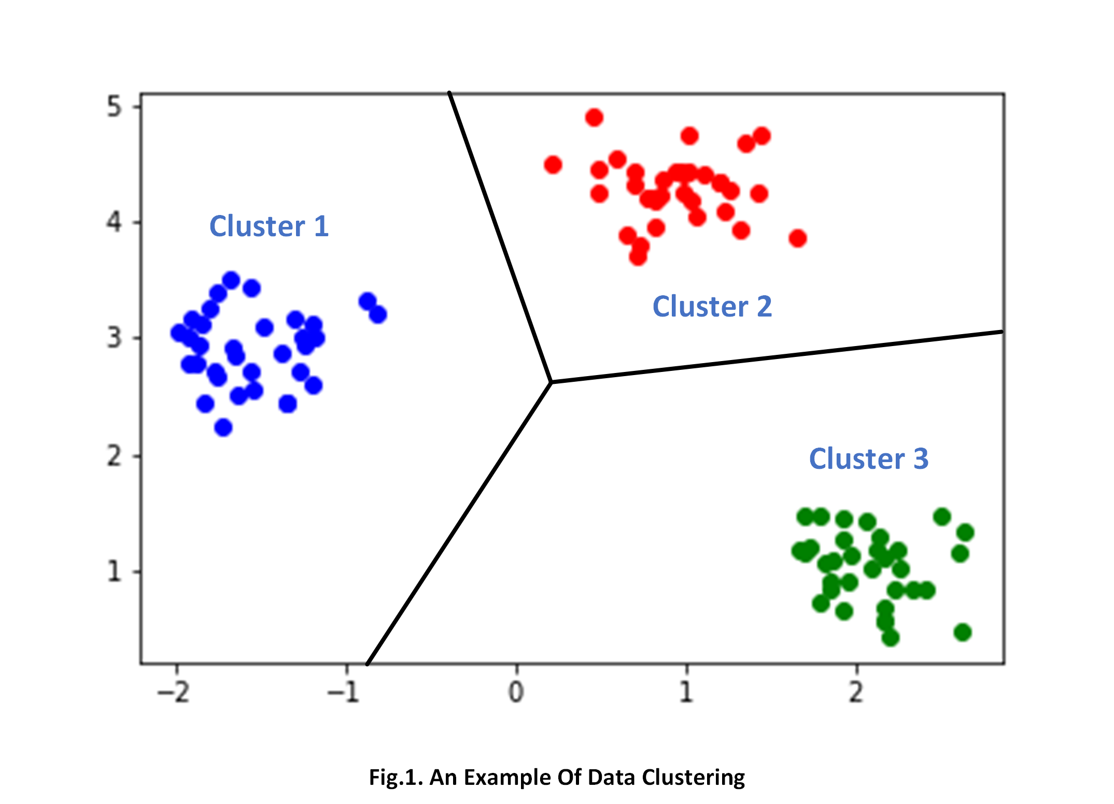
TÉCNICAS DESCRIPTIVAS
Clusterización o agrupamiento: es una técnica de clasificación automática de datos.
Su objetivo esencial es revelar concentraciones en los datos (casos o variables) para su agrupamiento eficiente en clusters (o conglomerados), según su homogeneidad.
El agrupamiento puede realizarse, tanto para casos, como para variables, pudiendo utilizarse variables cualitativas o cuantitativas.

Slide 11
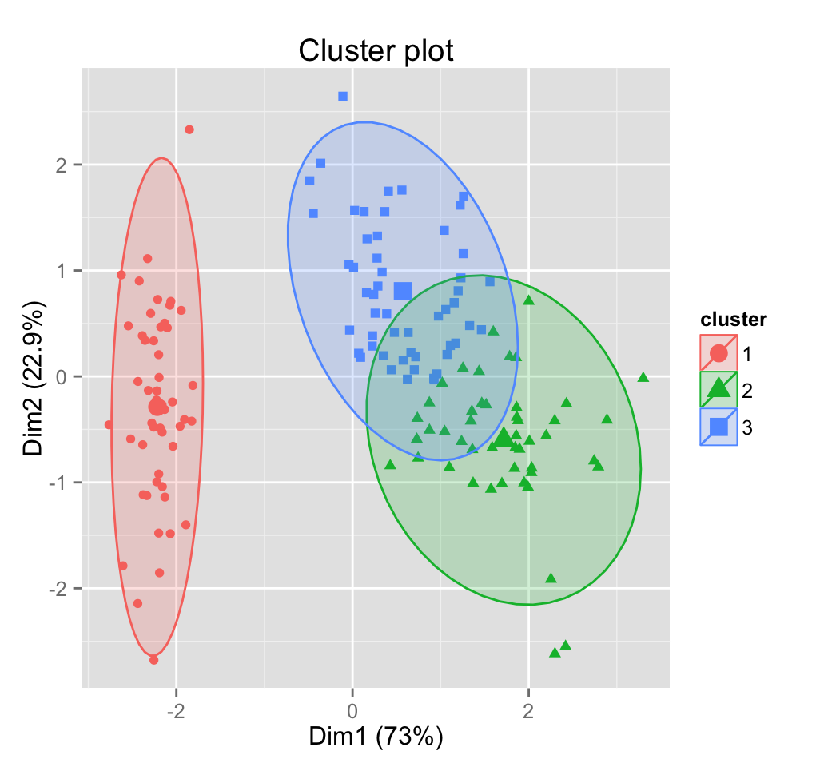
TÉCNICAS DESCRIPTIVAS
Clusterización o agrupamiento
Los grupos de casos o variables se realizan basándose en la proximidad o lejanía de unos con otras.
Es esencial el uso adecuado del concepto de distancia.
Es fundamental que los elementos dentro de un cluster sean homogéneos y lo más diferentes posibles de los contenidos en otros clusters.
Ejemplo de cluster para la flor Iris.

Slide 12
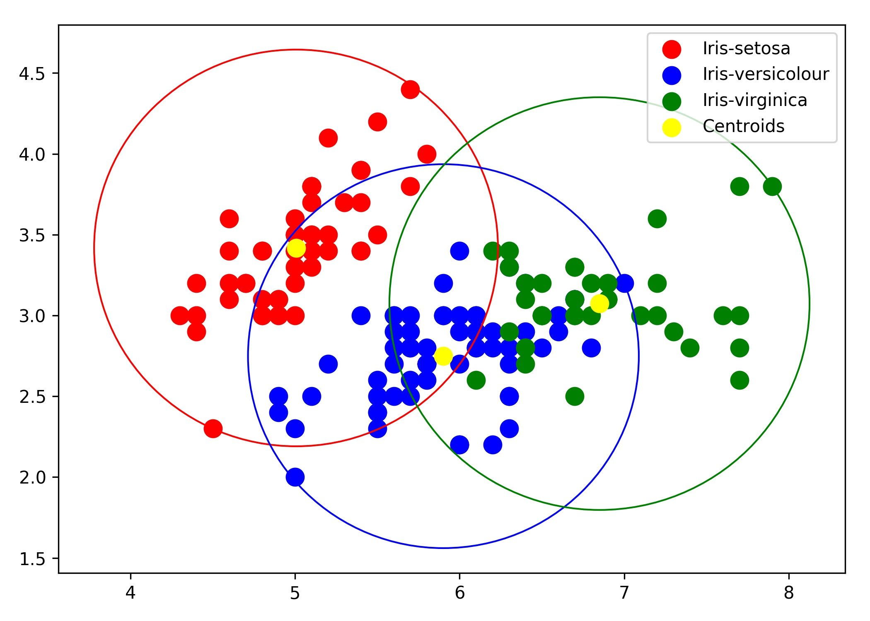
TÉCNICAS DESCRIPTIVAS
Clusterización o agrupamiento
El análisis cluster, también es conocido como taxonomía numérica, análisis de conglomerados, análisis tipológico, clasificación automática y otras.
El número de clusters no es conocido de antemano y los grupos se crean en función de la naturaleza de los datos.
Se trata, por tanto, de una técnica de clasificación post hoc.
Ejemplo de cluster para la flor Iris.

Slide 13
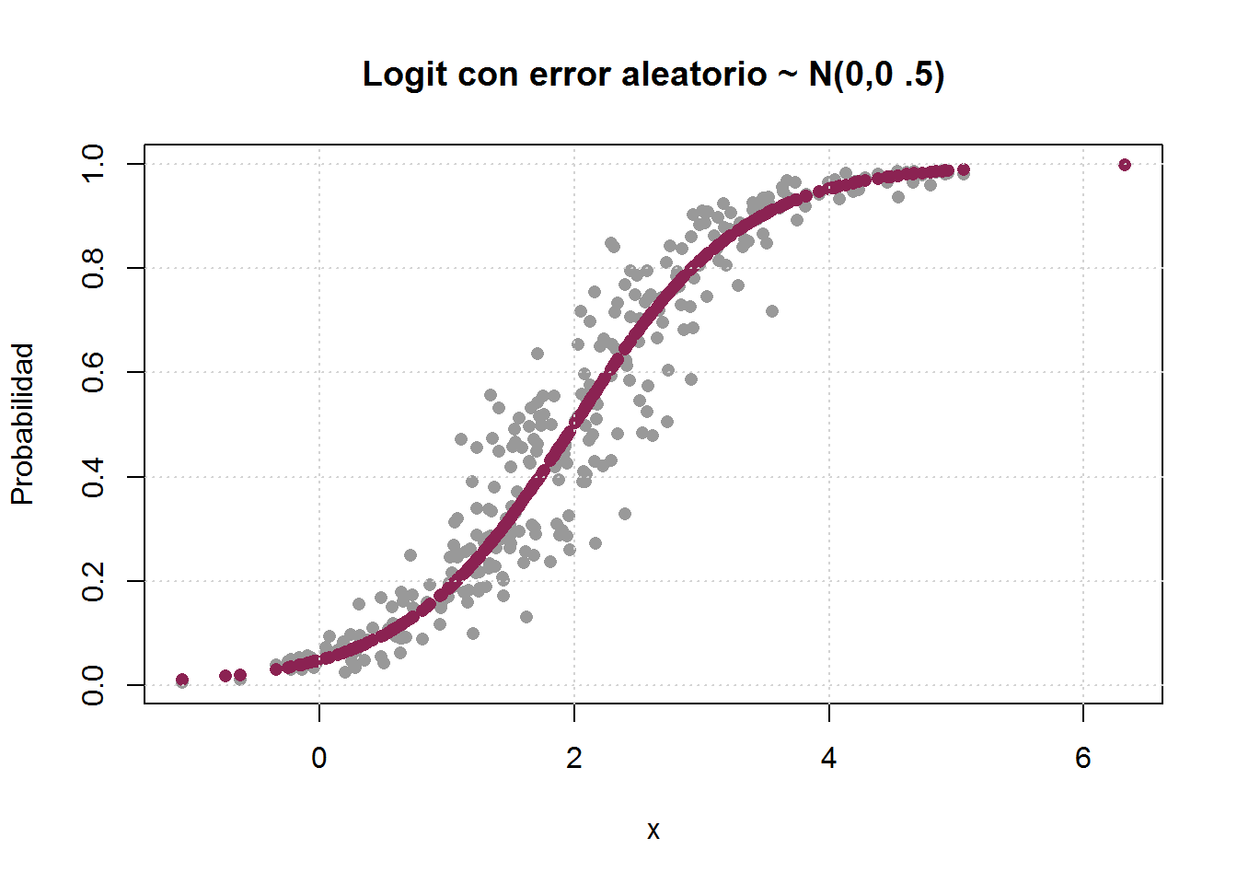
TÉCNICAS PREDICTIVAS
Un modelo predictivo se podrá utilizar para predecir qué probabilidades hay de que una persona –en función de los datos que se disponga de la misma– reaccione de una manera determinada (si comprará un producto, si cambiará de voto, si contratará un servicio.).
Una vez introducidos los datos de la persona y aplicado el modelo predictivo se obtendrá una calificación que indicará la probabilidad de que se produzca la situación estudiada por el modelo.
Ejemplo de regresión logística.

Slide 14
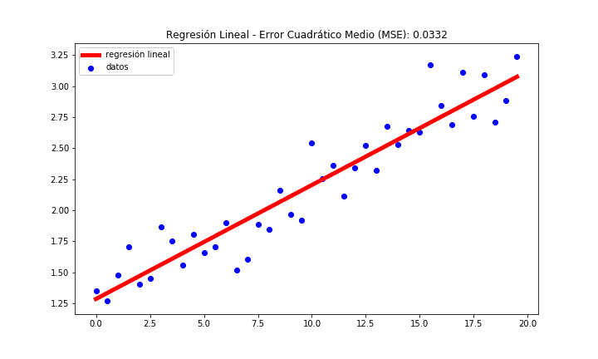
TÉCNICAS PREDICTIVAS
Un ejemplo donde podríamos ver un modelo predictivo es en una compañía de seguros de autos.
La idea es crear un modelo predictivo que indique el riesgo de que una persona necesite hacer uso del seguro contratado y en función de los resultados obtenidos, la agencia puede establecer un precio.
Ejemplo de regresión lineal.

Slide 15
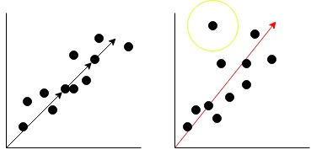
TÉCNICAS PREDICTIVAS
Se debe considerar, que este tipo de modelos nunca proporcionará el 100% de acierto, es más, habrá muchas veces en las que se aleje bastante de esos resultados.
Esto se debe a que por mucho que se haya repetido un patrón de comportamiento en el pasado, no tiene por qué repetirse.
Sin embargo, siempre será mejor predecir con ayuda del modelo (aunque el modelo proporcione porcentajes de acierto bajos) que simplemente adivinar.
Efecto de un outliers en una regresión lineal.

Slide 16
RESUMEN
03

Slide 17
RESUMEN
En esta presentación, hemos visto:
Extracción del Conocimiento
Técnicas en Minería de Datos

